Slide 1
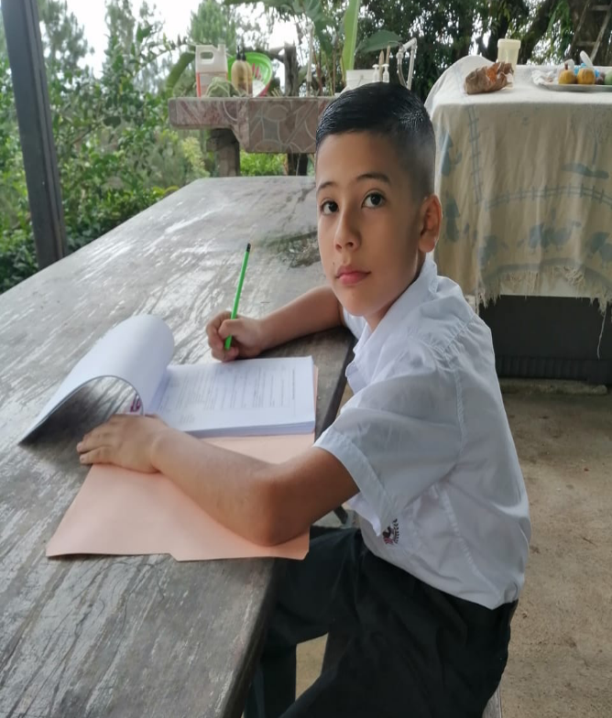
Foro propositivo por la Educación
Inversión educativa, tecnología, desarrollo socioeconómico y el futuro de Costa Rica
Martes 2 de noviembre de 2021

Slide 2
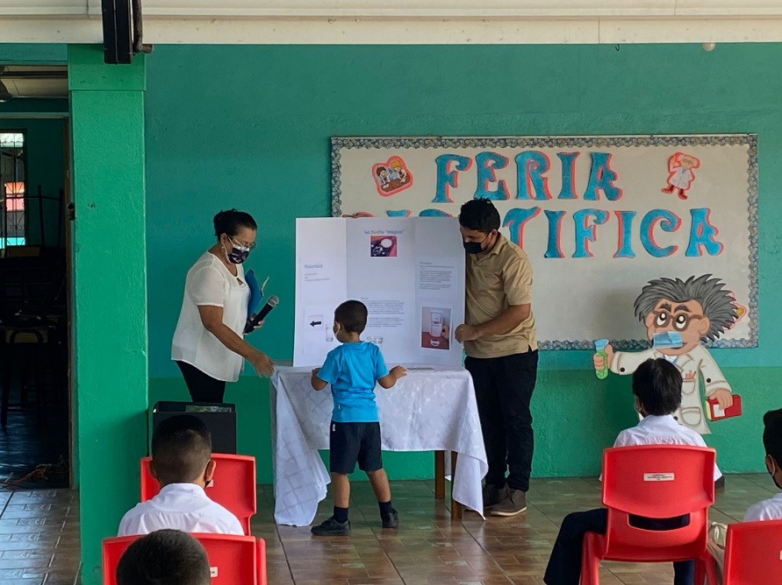
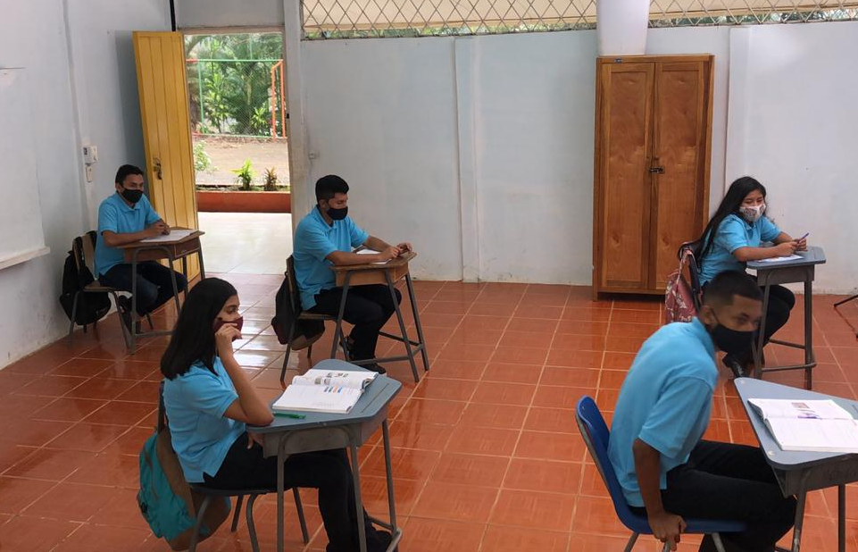
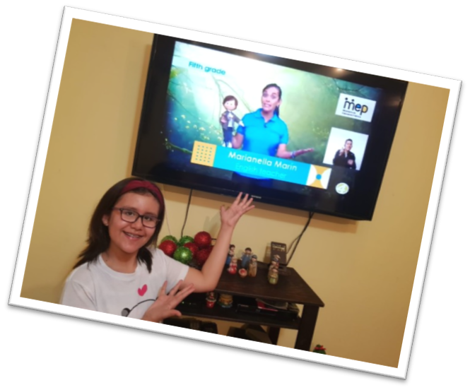
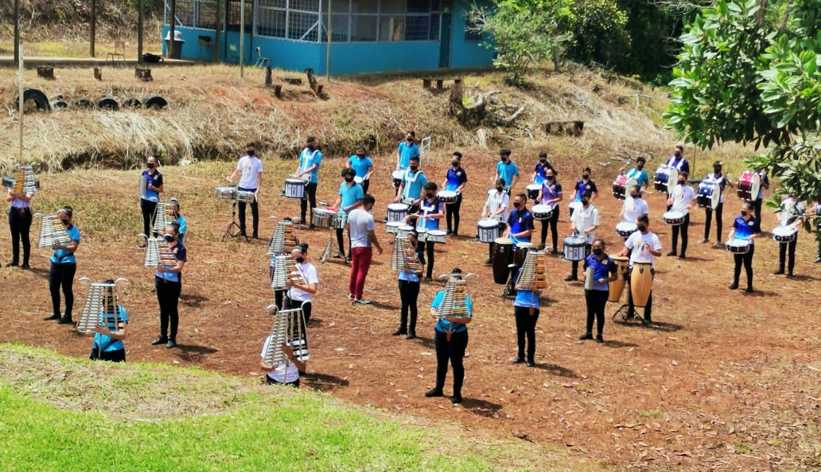
Ficha CONVOCA: Ministra de Educación Pública FACILITA: MEP-CONARE FECHA: 2 y 3 de diciembre de 2021 LUGAR: Auditorio Nacional
Inversión educativa, tecnología, desarrollo socioeconómico y el futuro de Costa Rica

Slide 3
Justificación
1
2
3
Crisis educativa
Rezago pedagógico
Crisis fiscal

Slide 4
Objetivo General
Concertar un diálogo propositivo nacional, que permita delinear una hoja de ruta para enfrentar los desafíos de la crisis educativa.

Slide 5
1
Analizar la importancia de la educación en el contexto de las nuevas demandas de la Costa Rica actual y futura.
2
Exponer el alcance de las limitaciones presupuestarias, así como su impacto en el desarrollo del país.
3
4
Definir la participación de cada uno de los actores para enfrentar los desafíos identificados.
Construir una hoja de ruta que permita orientar las voluntades de los actores.
Objetivos Específicos
1.
2. 3. 4.

Slide 6
Agenda tentativa
Horario | Actividad Presencial
8:00 a 8:30 a.m. | Actividad Inaugural Maestra de ceremonias: Karla Thomas Encuadre inicial de la actividad: Gilberto Alfaro. Presidente de CONARE: Francisco González Ministra de Educación: Guiselle Cruz: Que no se detenga el avance educativo.
8:30 a 9: 30 a.m. | Presentación MEP (Viceministras Melania Brenes y Paula Villalta) Título: Hacia la Educación que Costa Rica merece. Mirada de la gestión del MEP desde adentro. El MEP, qué es, qué hace, cómo lo hace. Plan de recuperación y los tres grandes desafíos: Inversión Calidad docente Conectividad
9:30 a 10:00 a.m. | Receso
10:00 a.m. 11: 00 a.m. | Mesa Redonda CONARE La educación en la Costa Rica Bicentenaria Pendiente asignar moderador de la mesa redonda. Pendiente definir participantes de la mesa redonda. Tema: Rezagos del sistema educativo público costarricense en términos de calidad, universalidad y equidad.
Día 1

Slide 7
Agenda tentativa
11:00 a 12:00 m.d. | Charla: Situación Fiscal Pendiente asignar título. Pendiente asignar expositor
12:00 a 1:00pm | Almuerzo
1:00 a 1:40 p.m. | Conversatorio Diputados (Dinámica por definir) Pendiente asignar título. Moderador propuesto: Marlon Mora (UCR) Pendiente asignar panelistas para el conversatorio
1:45 a 2: 25 p.m. | Conversatorio Gremios y Sindicatos (Dinámica por definir) Pendiente asignar título. Moderadora propuesta: Maite Capra (UCR) y Vicepresidente Marvin Rodríguez. Pendiente asignar panelistas para el conversatorio
2:30 a 3:10 p.m. | Conversatorio Sector Privado (Dinámica por definir) Pendiente asignar título. Pendiente asignar moderador/ra y Vicepresidenta Epsy Campbell Pendiente asignar panelistas para el conversatorio
3:15 p.m. | Resumen y cierre (Karla Thomas)
Día 1

Slide 8
Agenda tentativa
Horario | Actividad Presencial
8:30 a.m. 9: 30 a.m. | Charla introductoria Resumen del día anterior. Expositor/ra por designar Metodología de trabajo. Motivación para continuar
9:30 a.m. 9:45 a.m. | Receso
9:45 a.m. 10: 30 a.m. | Taller: Previo hoja de ruta (grupo intersectorial) Pendiente asignar título. Pendiente asignar moderadores Definir cantidad de grupos y representatividad
10:30 a.m. 11: 30 a.m. | Plenaria de grupos
11:30 a.m. 12: 30 a.m. | Taller: Diseño hoja de ruta (grupo sectorial) Sistematización de compromisos Pendiente asignar título. Pendiente asignar moderador/ra y facilitadores/ras
12:30 m.d. 1:00 p.m. | Socialización de los compromisos Pendiente definir el tipo de documento que se construirá.
1:00 a 1:15 p.m. | Mensaje Presidencial de cierre. Sr. Carlos Alvarado Quesada
Almuerzo
Día 2

Slide 9
Presenciales | Presidencia y Vicepresidencias de la República MEP (jerarcas, técnicos, personal STAFF) Ministra de Ciencia , Innovación , Tecnología y Telecomunicaciones Representación de Gobiernos estudiantiles Consejo Superior de Educación Consejo Nacional de Educación Superior Consejo Nacional de Rectores Estado de la Nación/ Educación Representantes de universidades públicas Federación de Estudiantes Universitarios Unión de Rectores de Universidades Privadas Representantes de universidades privadas Colypro Sindicatos (Ande, Apse, SEC, Sitracome) Diputados de las diversas fracciones: PAC Liberación Nacional Unidad Social Cristiana Frente Amplio Restauración Nacional Integración Nacional Republicano Social Cristiano, Diputados independientes CINDE UCCAEP (Cámara de Industria, Cámara de la Construcción) AED CEC-SICCA /OEI Sistema de Naciones Unidas Conferencia Episcopal INA RedCUDI PANI Viceministerio de Juventud | Virtuales | Educación privada Fundación Omar Dengo Quirós Tanzi Alianza por la educación Fundación Telefónica Fundación Yamuni Tabush Fundación Tejedores de sueños Fundación Edunámica Fundación Gente Paniamor Conapdis INAMU ADA Otros Colegios Profesionales
Lista de participantes

Slide 10
Foro propositivo por la Educación
Inversión educativa, tecnología, desarrollo socioeconómico y el futuro de Costa Rica
Martes 2 de noviembre de 2021

